Slide 1
স্বাগতম

Slide 2
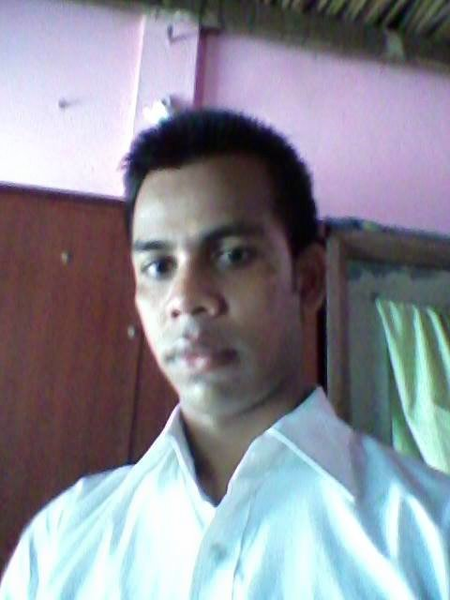
শিক্ষক পরিচিতি
মোহাম্মদ সাজাদ মিয়া
সহঃ শিক্ষক (আইসিটি)
সমতা স্কুল এন্ড কলেজ
ছাতক,সুনামগঞ্জ।
মোবাইল নংঃ 01726015971
ই-মেইলঃ mdsajad.71@gmail.com

Slide 3
পাঠ পরিচিতি শ্রেণি-9ম বিষয়- পৌরনীতি ও নাগরিকতা ২য় অধ্যায় সময়- ৪০ মিনিট শিক্ষার্থীর সংখ্যা-৬০ জন তারিখ- 20/10/2019

Slide 4
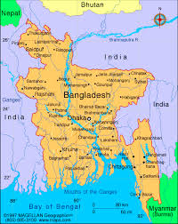
নিচের মানচিত্রটি লক্ষ্য কর

Slide 5
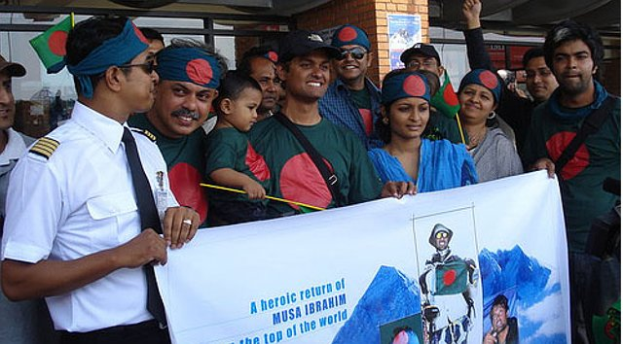
নিচের ছবিটির প্রতি লক্ষ্য কর

Slide 6
আজকের পাঠঃ
নাগরিক ও নাগরিকতা

Slide 7
এই পাঠ শেষে শিক্ষার্থীরা ...
১। নাগরিক ও নাগরিকতা সম্পর্কে বলতে পারবে
২।নাগরিকতা অর্জনের উপায় বলতে পারবে
৩। নাগরিকের অধিকার সর্ম্পকে বলতে পারবে

Slide 8
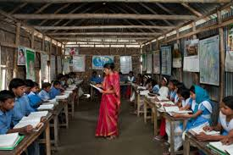
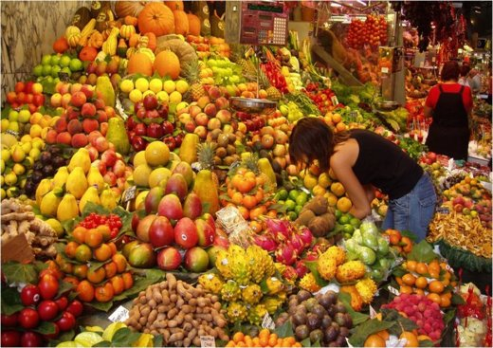
আমরা বাংলাদেশে জন্ম গ্রহন করে স্থায়ীভাবে বসবাস করি।রাষ্ট্র প্রদত্ত সকল অধিকার ভোগ করি এবং রাষ্ট্রের প্রতি বিভিন্ন দ্বায়িত্ব ও কর্তব্য পালন করি ।

Slide 9
নাগরিকতা অর্জনের পদ্ধতি
জন্মস্থাননীতি
জন্মনীতি

Slide 10
একক কাজ
১।নাগরিকতা অর্জনের উপায় সংক্ষেপে আলোচনা কর ।

Slide 11
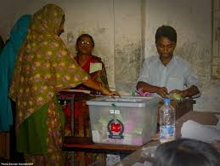
অধিকার ব্যতীত মানুষ তার ব্যক্তিত্ত্বকে উপলদ্ধি করতে পারে না। সমাজে সুখে শান্তিতে বসবাস করার জন্য আমরা সামাজিক অধিকার ভোগ করি ।নির্বাচনে ভোটাধিকার,নির্বাচিত হওয়া এবংসকল প্রকার অভাব
অভিযোগ আবেদনের মাধ্যমে প্রতিকার পাই ।

Slide 12
নৈতিক অধিকার
আইন গত অধিকার
সামাজিক অধিকার
অর্থনৈতিক অধিকার
রাজনৈতিক অধিকার

Slide 13
জোড়ায় কাজ
সামাজিক ও রাজনৈতিক অধিকারের পার্থক্য
বর্ণনা করবে ।

Slide 14
বাড়ির কাজ
১। অধিকারের শ্রেণি বিভাগ গুলো কি কি?

Slide 15
ধন্যবাদ সবাইকে

